Slide 1


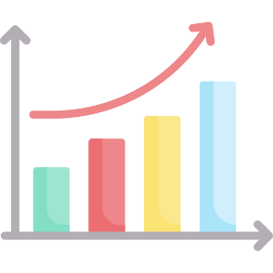









Réseaux de Neurones- Classification
Mobile Price Prediction
Présenté par: Amzert Kaouthar
Berreksi Khadidja

Slide 2
1
RÉSEAUX DE NEURONES ARTIFICIELS
2
Interprétation des données: Conclusion
Présenté par: Amzert Kaouthar
Berreksi Khadidja

Slide 3
RÉSEAUX DE NEURONES ARTIFICIELS

Slide 4
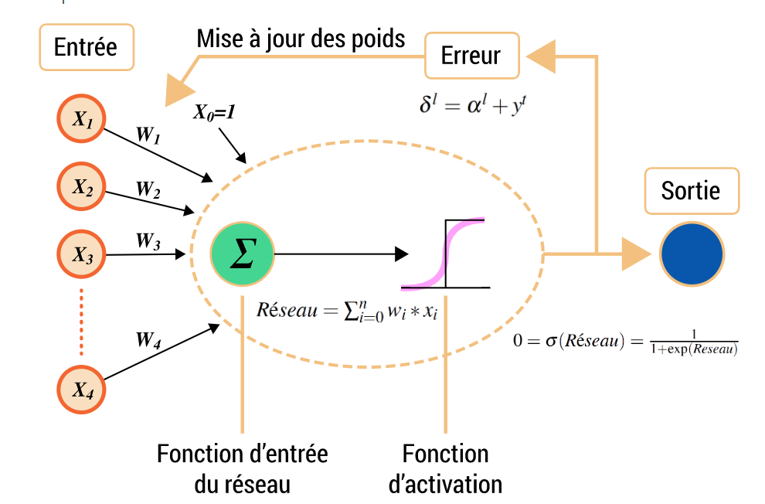
C’est quoi un réseau Neuronal?
1
Un réseau neuronal est un ensemble de neurones
organisés en couches. Chaque neurone est une fonction mathématique qui prend son entrée, la multiplie par ses poids, puis transmet la somme à travers la fonction d’activation aux autres neurones. Le réseau neuronal apprend à classer une entrée en ajustant ses poids en fonction d’exemples précédents et en se basant sur le processus d’optimisation.
fonctions d’activation:
Fonction d’activation : c’est une formule mathématique qui est activée, si la valeur calculée est supérieure au seuil requis. Voici les trois types de la fonctions d’activation
Sigmoïde/Logistique.
Fonctions de tangente hyperbolique (tanh).
Unité linéaire rectifiée (ReLu)
Softmax

Slide 5
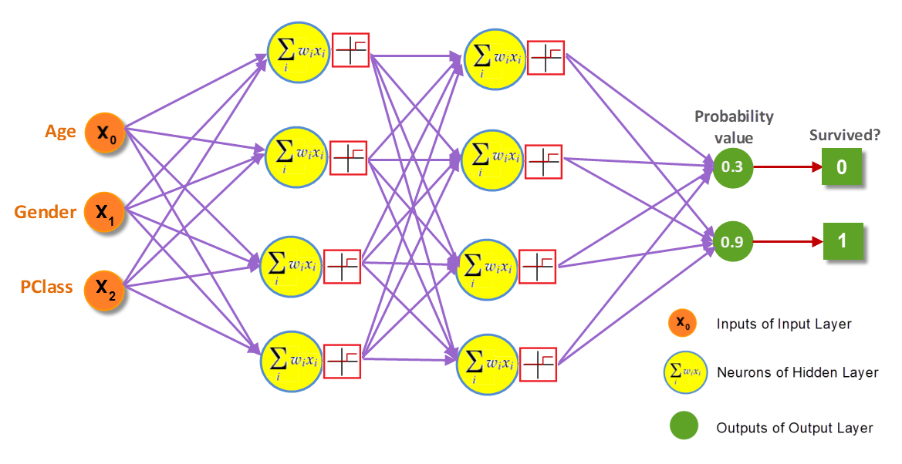
FONCTIONNEMENT DES RÉSEAUX DE NEURONES
Le concept de réseau de neurones repose sur trois étapes principales :
Pour chaque neurone dans une couche, multiplier la valeur d’entrée par le poids.
Ensuite, pour chaque couche, additionner tous les poids des neurones et ajouter un biais.
Enfin, appliquer la fonction d’activation sur cette valeur pour calculer une nouvelle sortie.
Une fois la valeur de sortie est obtenue, la fonction de perte est calculée et les poids sont mis à jours grâce aux algorithmes d’optimisation.
2
Exemple

Slide 6
Jeux de données:
Description et Interprétation

Slide 7
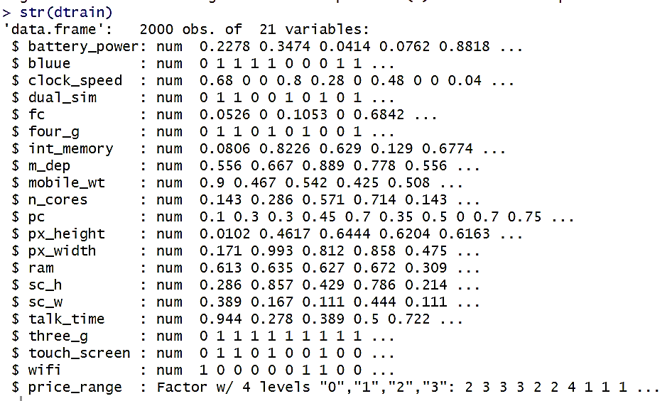
Description
4
Le problème abordé est la classification des prix d'un téléphone portable est l'attribut le plus important de la commercialisation de ce produit. L'un de ces produits où le prix compte beaucoup est un smartphone car il est doté de nombreuses fonctionnalités, de sorte qu'une entreprise réfléchit beaucoup à la tarification de ce mobile. Les données de ce projet contiennent des informations sur 20 caractéristiques des téléphones mobiles et les spécifications,qui peuvent être utilisées pour prédire la fourchette de prix d'un téléphone mobile. ce problème nécessite une détection et une gestion précoces dans lesquelles un modèle d'apprentissage automatique peut être d'une grande aide.

Slide 8
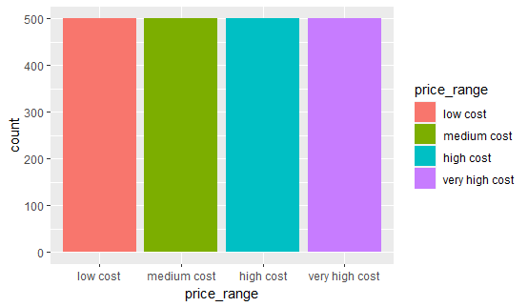
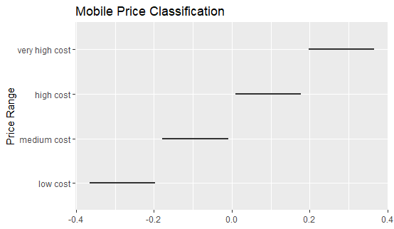
Analyse de données Univariées
5
Analyse de la variable « Price range »:
D'après le résultat ci-dessus, nous savons que la quantité de données dans le jeu de données a la même quantité dans chaque classe qui comprend le coût faible, le coût moyen, le coût élevé et le coût très élevé.

Slide 9
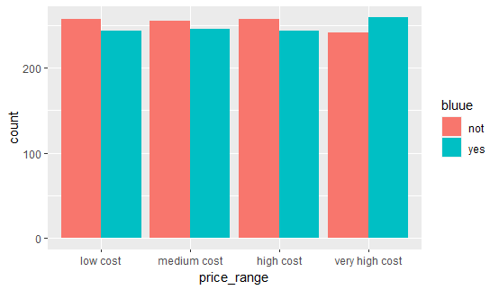
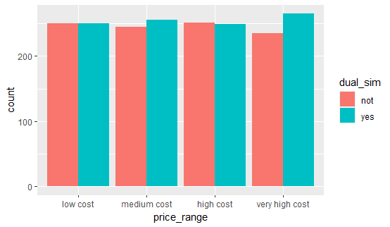
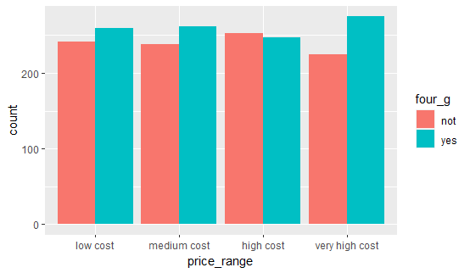
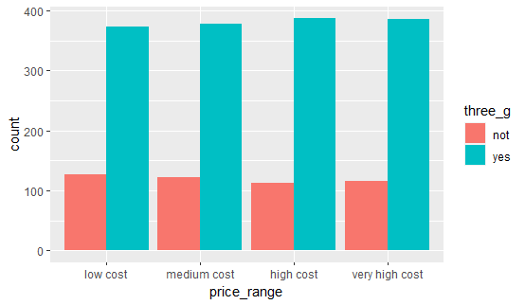
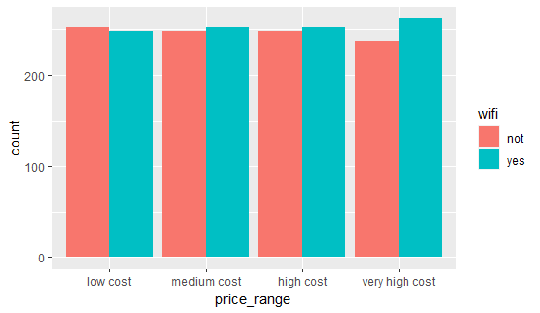
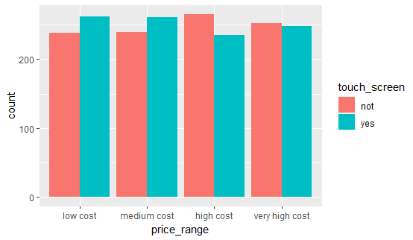
Analyse de données Bivariées
6
Analyse de deux variables, nous pouvons découvrir certaines relations entre les caractéristiques des téléphones mobiles et leur prix de vente « price range »
Distribution de Price Range en fonction de « Bluetooth »
Distribution de Price Range en fonction de « Dual Sim »
Distribution de Price Range en fonction de «4G »
Distribution de Price Range en fonction de «3G »
Distribution de Price Range en fonction de « WiFi »
Distribution de Price Range en fonction de « Touch Screen»

Slide 10
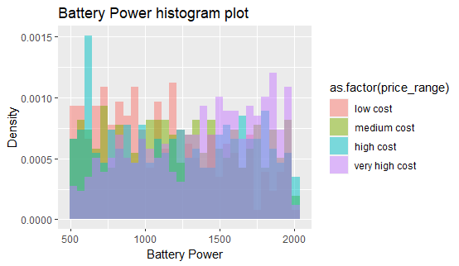
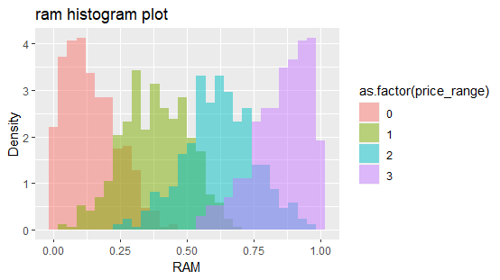
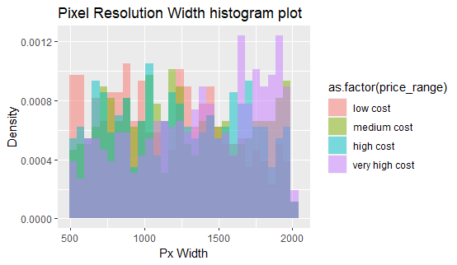
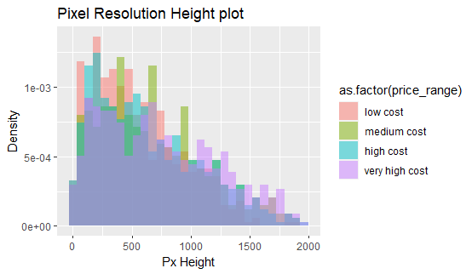
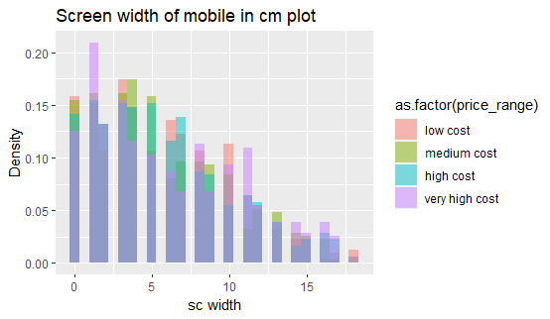
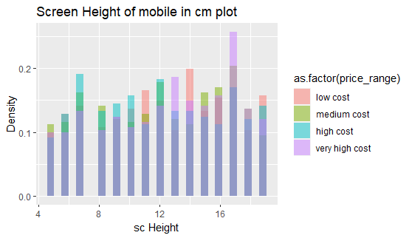
Analyse de données Bivariées
7
Histogramme de Price Range en fonction de « Battery Power »
Histogramme de Price Range en fonction de « Ram »
Histograme de Price Range en fonction de «Px_W »
Histogramme de Price Range en fonction de «Px_H »
Histogramme de Price Range en fonction de « Sc W »
Histogramme de Price Range en fonction de « Sc H»

Slide 11
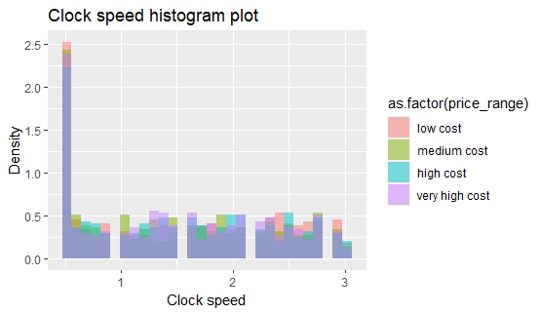
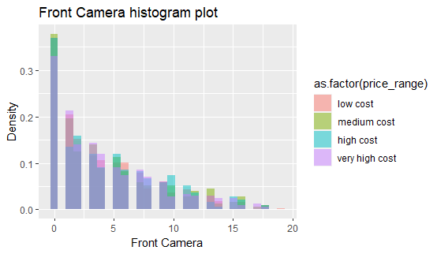
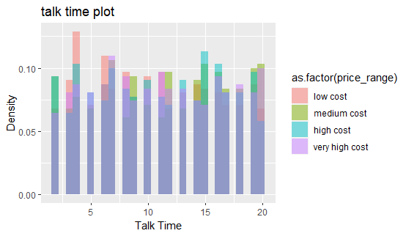
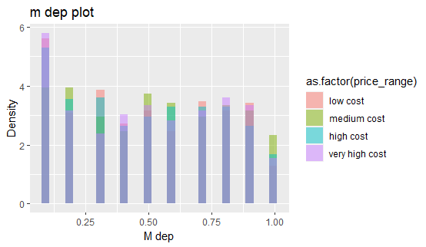
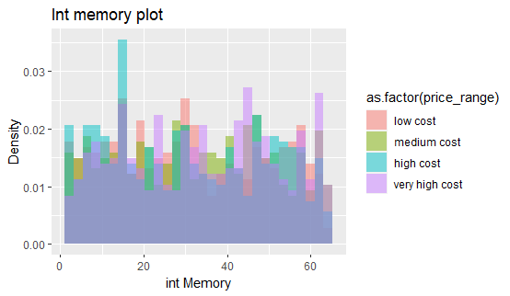
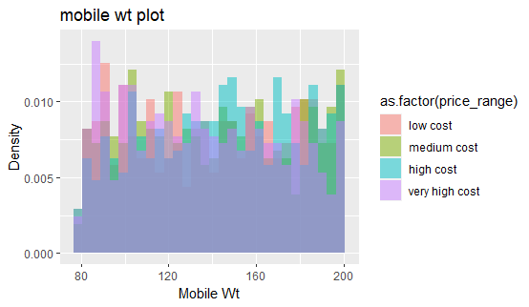
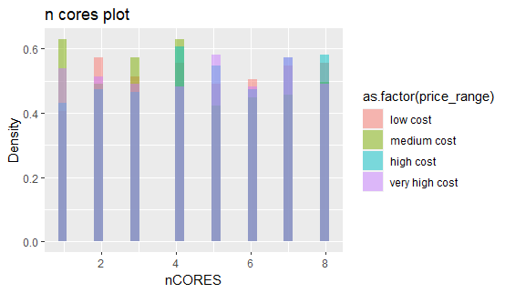
Analyse de données Bivariées
8

Slide 12
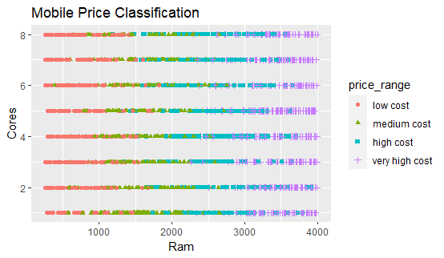
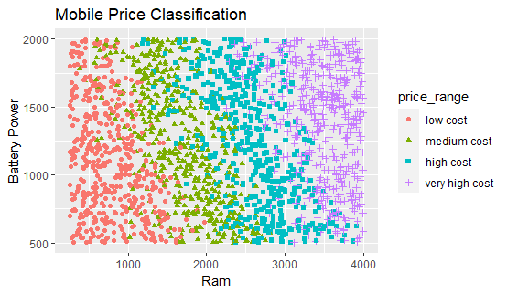
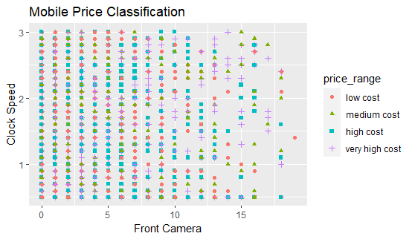
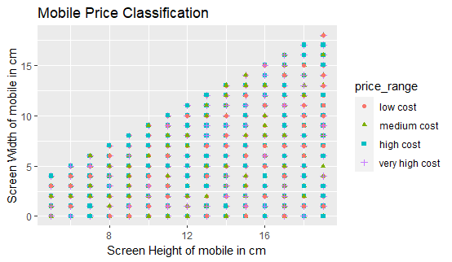
Analyse de données Bivariées
9

Slide 13
Analyse de données Bivariées
10
Conclusion:
Les variables binaires telles que Wifi, 4G, Bluetooth, Touch Screen et Dual Sim sont présentes dans toutes les catégories de vente, qu'elles soient des caractéristiques du téléphone ou non. La variable 3G est également importante, car les téléphones qui ne prennent pas en charge la 3G sont moins vendus dans toutes les catégories de ventes.
En général, les variables de RAM, Battery Power et n Core ont un fort impact sur la gamme de prix. Les smartphones avec une grande RAM sont considérés comme plus chers qu'une petite RAM.
Cependant, ces variables ne suffisent pas à séparer les classes.

Slide 14
Préparation des Données
11
Entraîner le réseau neuronal, en utilisant le package ‘neuralnet’ pour entraîner le réseau neuronal, et définissez le nombre de couches cachées et de nœuds en fonction de la complexité du jeu de données.
Évaluer le modèle en utilisant la fonction ‘compute’ pour évaluer la précision du modèle sur le jeu de test.
Gérer les valeurs manquantes et la valeurs aberrantes
Normaliser les données à l'aide de la normalisation min-max pour garantir que toutes les fonctionnalités sont sur une échelle similaire.
Diviser le jeu de données en jeux d'entraînement et de test (Cross Validation)
Convertir les variables catégorielles en variables facteurs à l’aide de la fonction as.factor

Slide 15
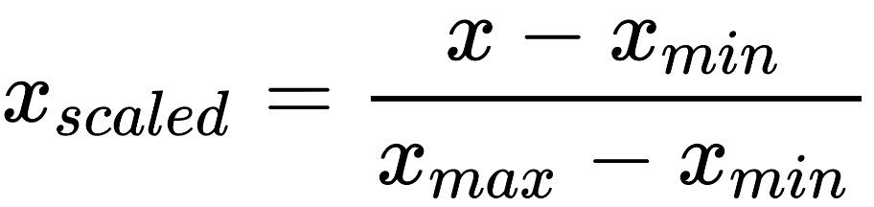
12
Nettoyage de données:
La fonction is.na nous permet de conclure qu’il n’y a pas de valeurs manquantes.
Normalisation des données:
Cette étapes est indispensable quand cela revient à la méthode de classification utilisée, elle permet d’améliorer la performance en réduisant les problèmes de variance élevée ou de distribution non uniforme.
Méthode de validation croisée:
On divise les données en deux parties:
80% pour les données d’entrainement
20% de test
Cette méthode permet d’optimiser les performances des modèles d’apprentissage
Conversion des Variables Catégorielle:
Certaines colonnes de données sont composées de valeurs qualitatives, Elle ne sont pas exploitables en l'état. On doit transformer la colonne qualitative en facteurs(classes ou Levels).

Slide 16
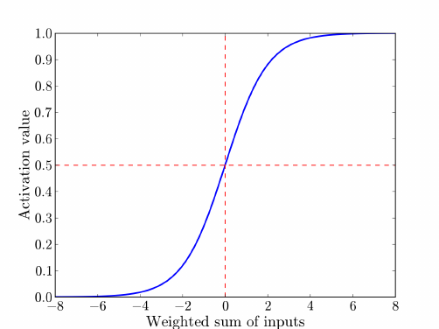
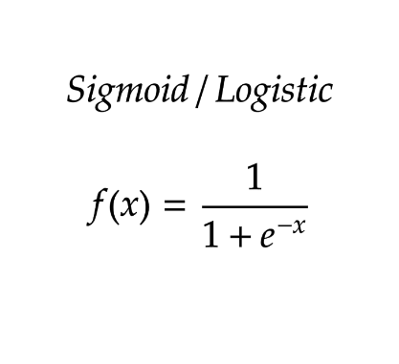
13
Construction d’un réseau neuronal (Machine Learning):
Les données d'entrée sont les trainset et la variable cible c’est la colonne "price_range". Une fonction d'activation logistique (c’est une fonction d’activation par défaut) est utilisée:
OUTPUT
INPUT
Fonction d’activation

Slide 17
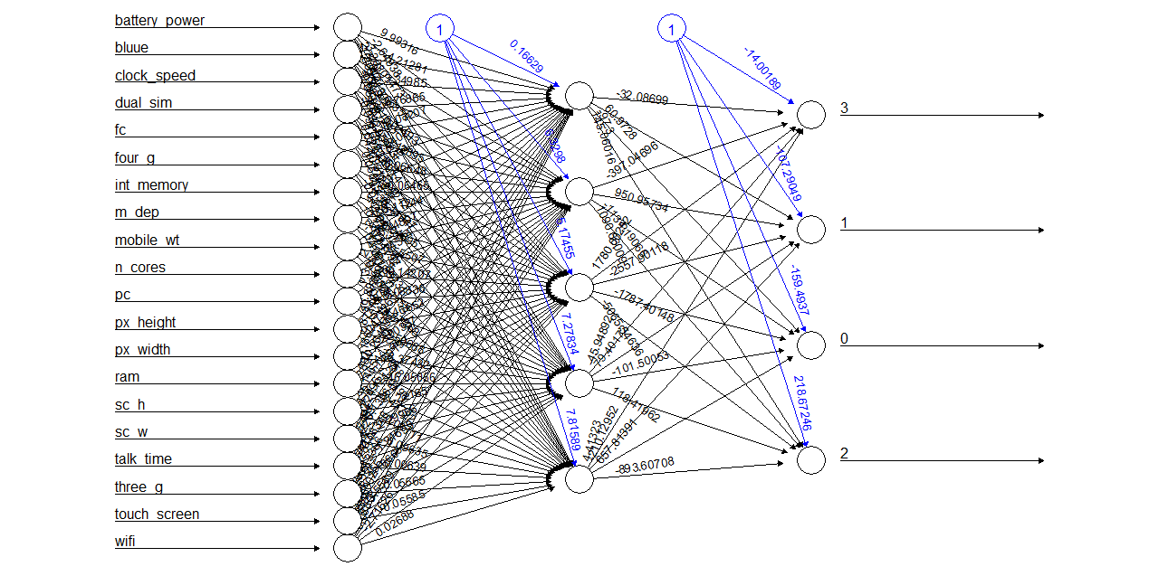
14
le modèle a une couche cachée avec 5 neurones, il en résulte le réseau de neurones ci-dessous

Slide 18
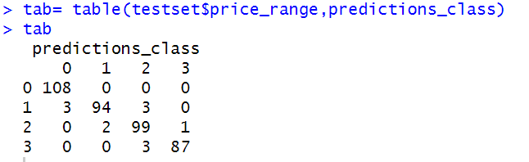

Evaluation du modèle:
Nous avons généré des prédictions sur le testset à l'aide de la fonction compute() et stocke les résultats dans la variable "pred".
Crée un data frame qui compare les valeurs réelles et prédites pour la colonne "price_range".
Calculé la table de contingence des valeurs prédites et des valeurs réelles et calcule la matrice de confusion à l'aide des fonctions table() et confusionMatrix().
De plus, on a comparé les valeurs prédites de price range avec les price range de testset et on a obtenue des prédictions justes.
15
Calcule la précision du modèle en comparant les valeurs prédites et réelles. L'erreur quadratique moyenne (mse) et la précision sont calculées et affichées en tant que sortie finale.
Il en résulte que notra modèle est performant car
« précision de 97% »
Mse =0.03

Slide 19
Merci de Votre Attention !

